Slide 1

中文情感分析与可视化
Sentiment Analysis and Visualization Based on Chinese Text
张乐艺
2017211668
指导老师：马长林

Slide 2

随着互联网的蓬勃发展，市场上出现了众多聊天社交软件，在这些软件里会出现很多评论，有时候可以达到上百上千条。如果可以尽可能高效地利用这些数据，可以迅速对大众舆情进行分析和处理，为市场分析等多个方面的应用领域提供帮助。
目前情感分析在中文自然语言处理方向研究比较火热，情感分析往往可以有效地帮助人们快速定位一段句子的评价是正面或者负面。
基于评论文本本身进行分析，更能够对大众舆情获得准确的认识，分析出来的情感倾向可以广泛应用于针对用户对产品的评价的调查，也可以对其他消费者进行积极的指引。
1. 项目研究意义

Slide 3
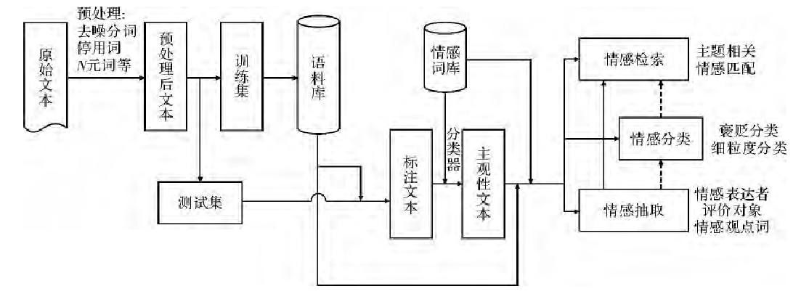
2. 研究现状
情感分析可视化是一个多学科交叉的研究方向，主要涉及了自然语言处理、计算语言学、人工智能、机器学习等。
文本情感分析的基本流程如图所示，包括原始文本获取、文本预处理、语料库和情感词典构建、情感分析、情感抽取等。文本预处理包括分词、去除停用词等。
主流的研究方向为基于监督学习，利用深度学习进行文本情感分析，用在自然语言处理领域的深度网络模型主要有卷积神经网络（CNN）和长短期记忆网络（LSTM）两种。

Slide 4
3. 主要内容与思路

Slide 5
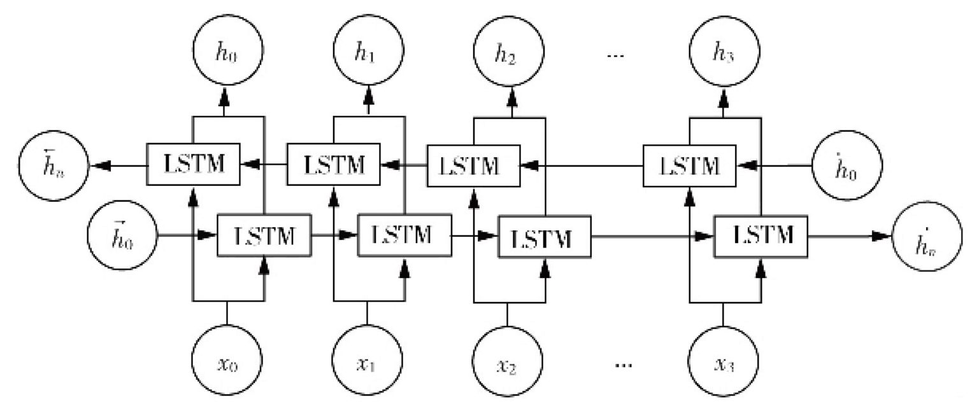
3.1 相关模型
双向长短时记忆网络
在处理中文文本时，当前词语同时与上下文都产生联系，所以本文采用双向长短时记忆网络（biLSTM）来同时分析上下文的信息。biLSTM是一个正向LSTM和一个负向LSTM叠加而成的模型，可以同时分析上下文信息，这是对LSTM算法的优化。
当分析句子时，往往会把句子看作是词语的叠加，例如当作相加，则句子里的情感便是一些特定词如“不”的叠加。但是这种方法不能够考虑到词语在句子中的前后关系，如“我不认为这样好”和“我认为这样不好”，其实在情感上是有细微差距的。

Slide 6
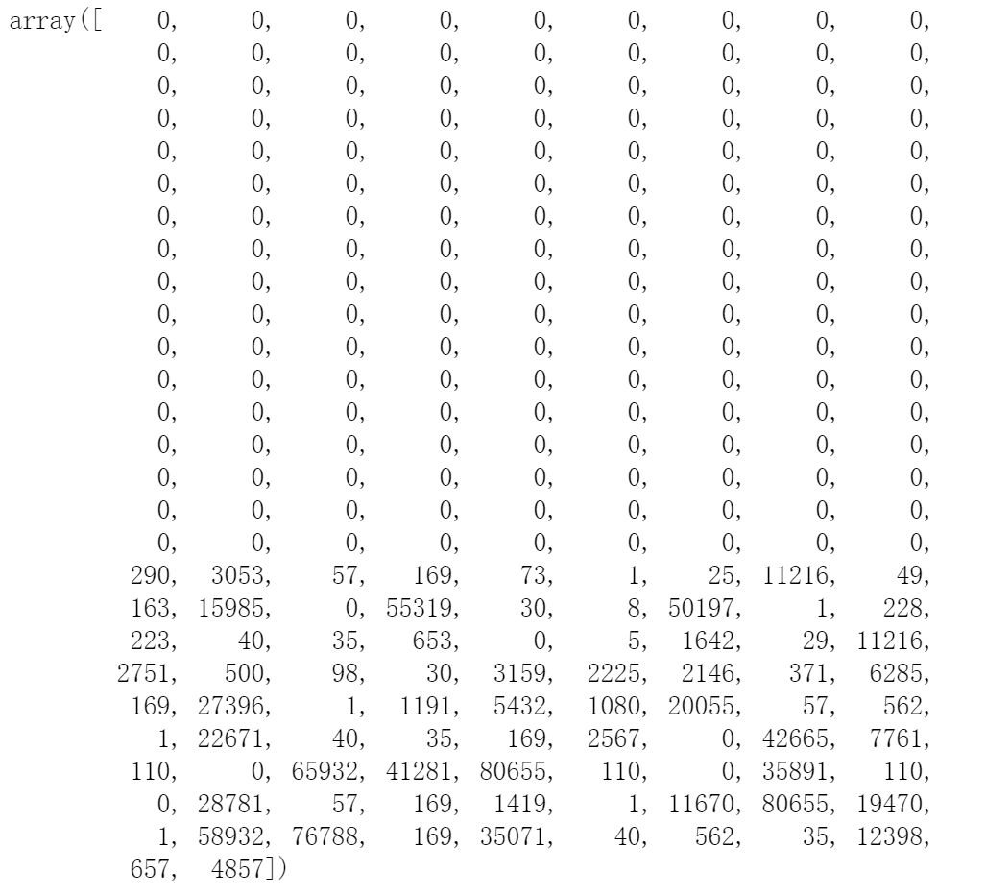
3.1 相关模型
词向量矩阵
根据keras的要求，准备一个词向量维度为300的词向量模型，并选择前50k词频最高的词进行预训练。在这个模型里，每个词成为一个索引，对应长度为300的向量，这是因为biLSTM不能够直接处理汉字。词向量使用了北京师范大学中文信息处理研究所与中国人民大学 DBIIR 实验室的研究者开源的"chinese-word-vectors"
预处理之后的词向量矩阵

Slide 7
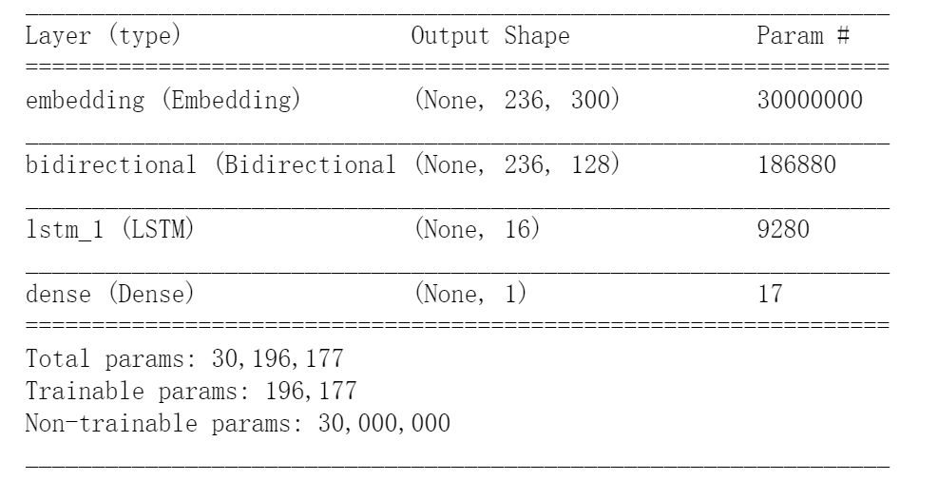
3.2 主要思路
首先对文本进行预处理。首先，因为标点一般对于文本情感产生不了影响，所以去掉每个样本的标点符号。然后用jieba分词，并将它索引化。由于LSTM神经网络模型不能够直接处理汉字，所以还需要将词转化为词向量。
利用Keras搭建神经网络模型。在该模型中，第一层为Embedding层，把索引转化为词向量后，用于神经网络对文本的处理。将90%的样本用于训练，10%用于测试。针对文本情感分析需要考虑到文本序列、情感特征的重要度等，本BiLSTM模型包含四层，第一层为embedding层，对神经网络进行降维；第二层为BiLSTM层，其第二个维度是sequence，对于32个单元，由于使用双向LSTM，故设置64个单元；第三层为单向LSTM层，将返回的sequence导入单向的LSTM中，并返回一个结果；最后一层为全连接层，从Sigmoid中输入一个概率事件的数值，并根据此判断输入的文本是正向情绪还是负向情绪。
BiLSTM模型层次结构

Slide 8
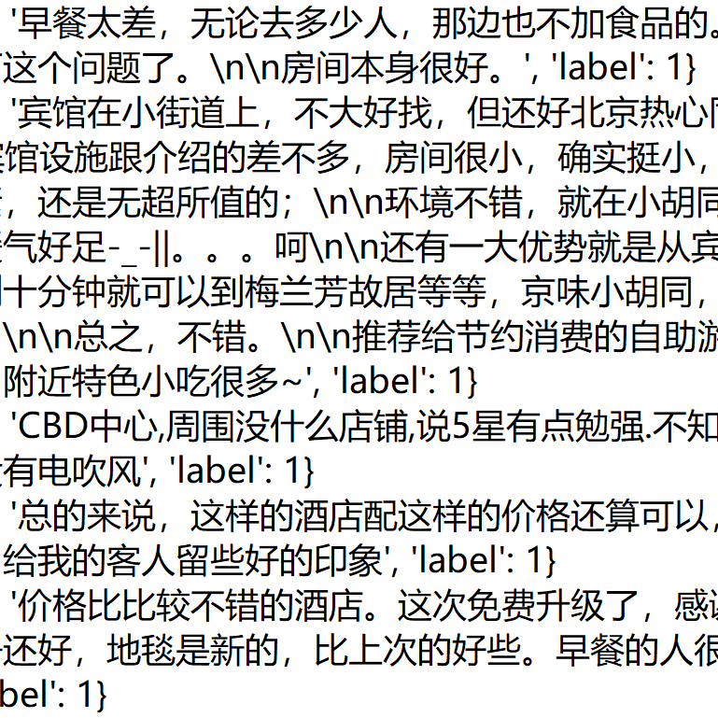
4. 实验数据、环境、评价指标
数据：采用谭松波酒店评论语料作为训练语料，词向量使用了北京师范大学中文信息研究所与中国人民大学 DBIIR 实验室的研究者开源的"chinese-word-vectors"作为训练样本（主要是因为免费），并划分为positive和negative两种情感。
环境：实验采用工具包主要包括numpy,jieba,genism,tensorflow，使用的编程语言是Python3.8。使用的框架是Keras。
评价指标：采用准确率Accuracy，损失率Loss。

Slide 9
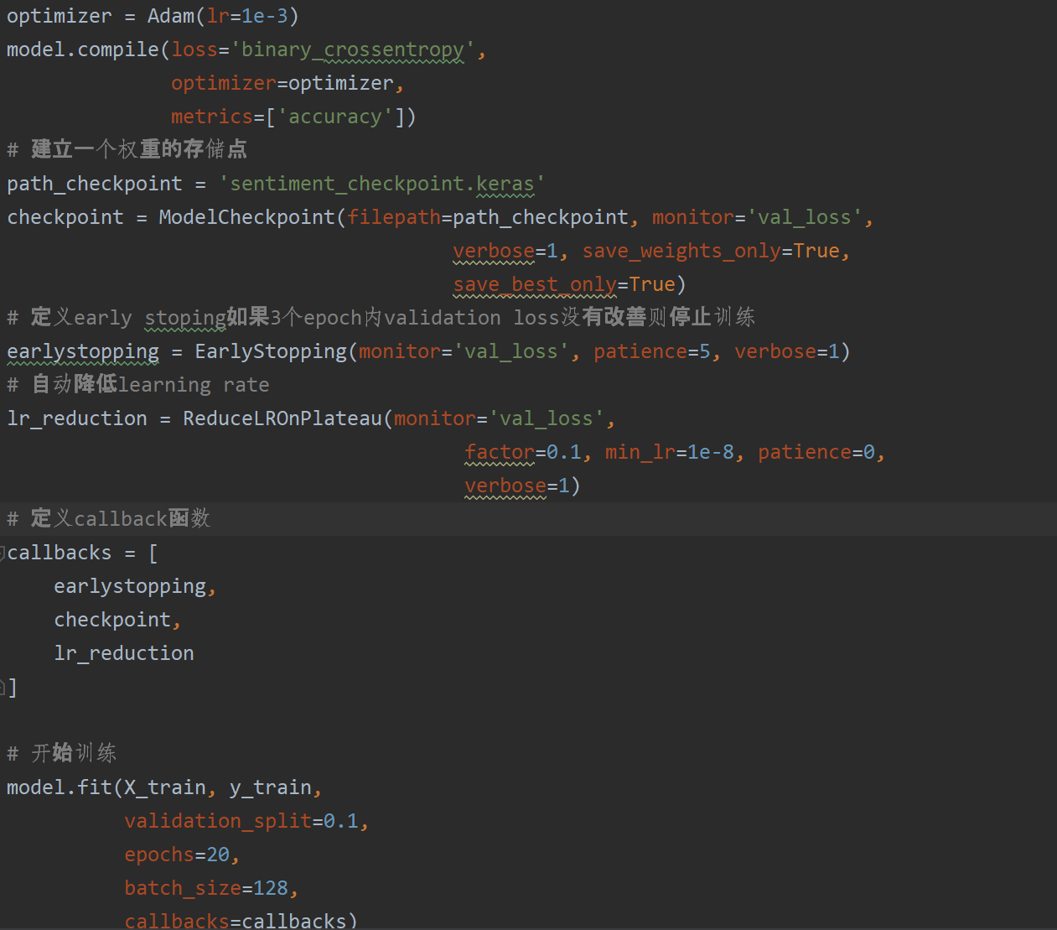

5. 实验结果分析
经过训练后，将训练模型应用于验证集，得到结果如图10所示，val_loss为0.3356，acc为88.5%, 由此可见，BiLSTM凭借其对于处理较长文本具有记忆功能，能够达到88%左右的准确率。

Slide 10
6 项目运行

